Slide 1
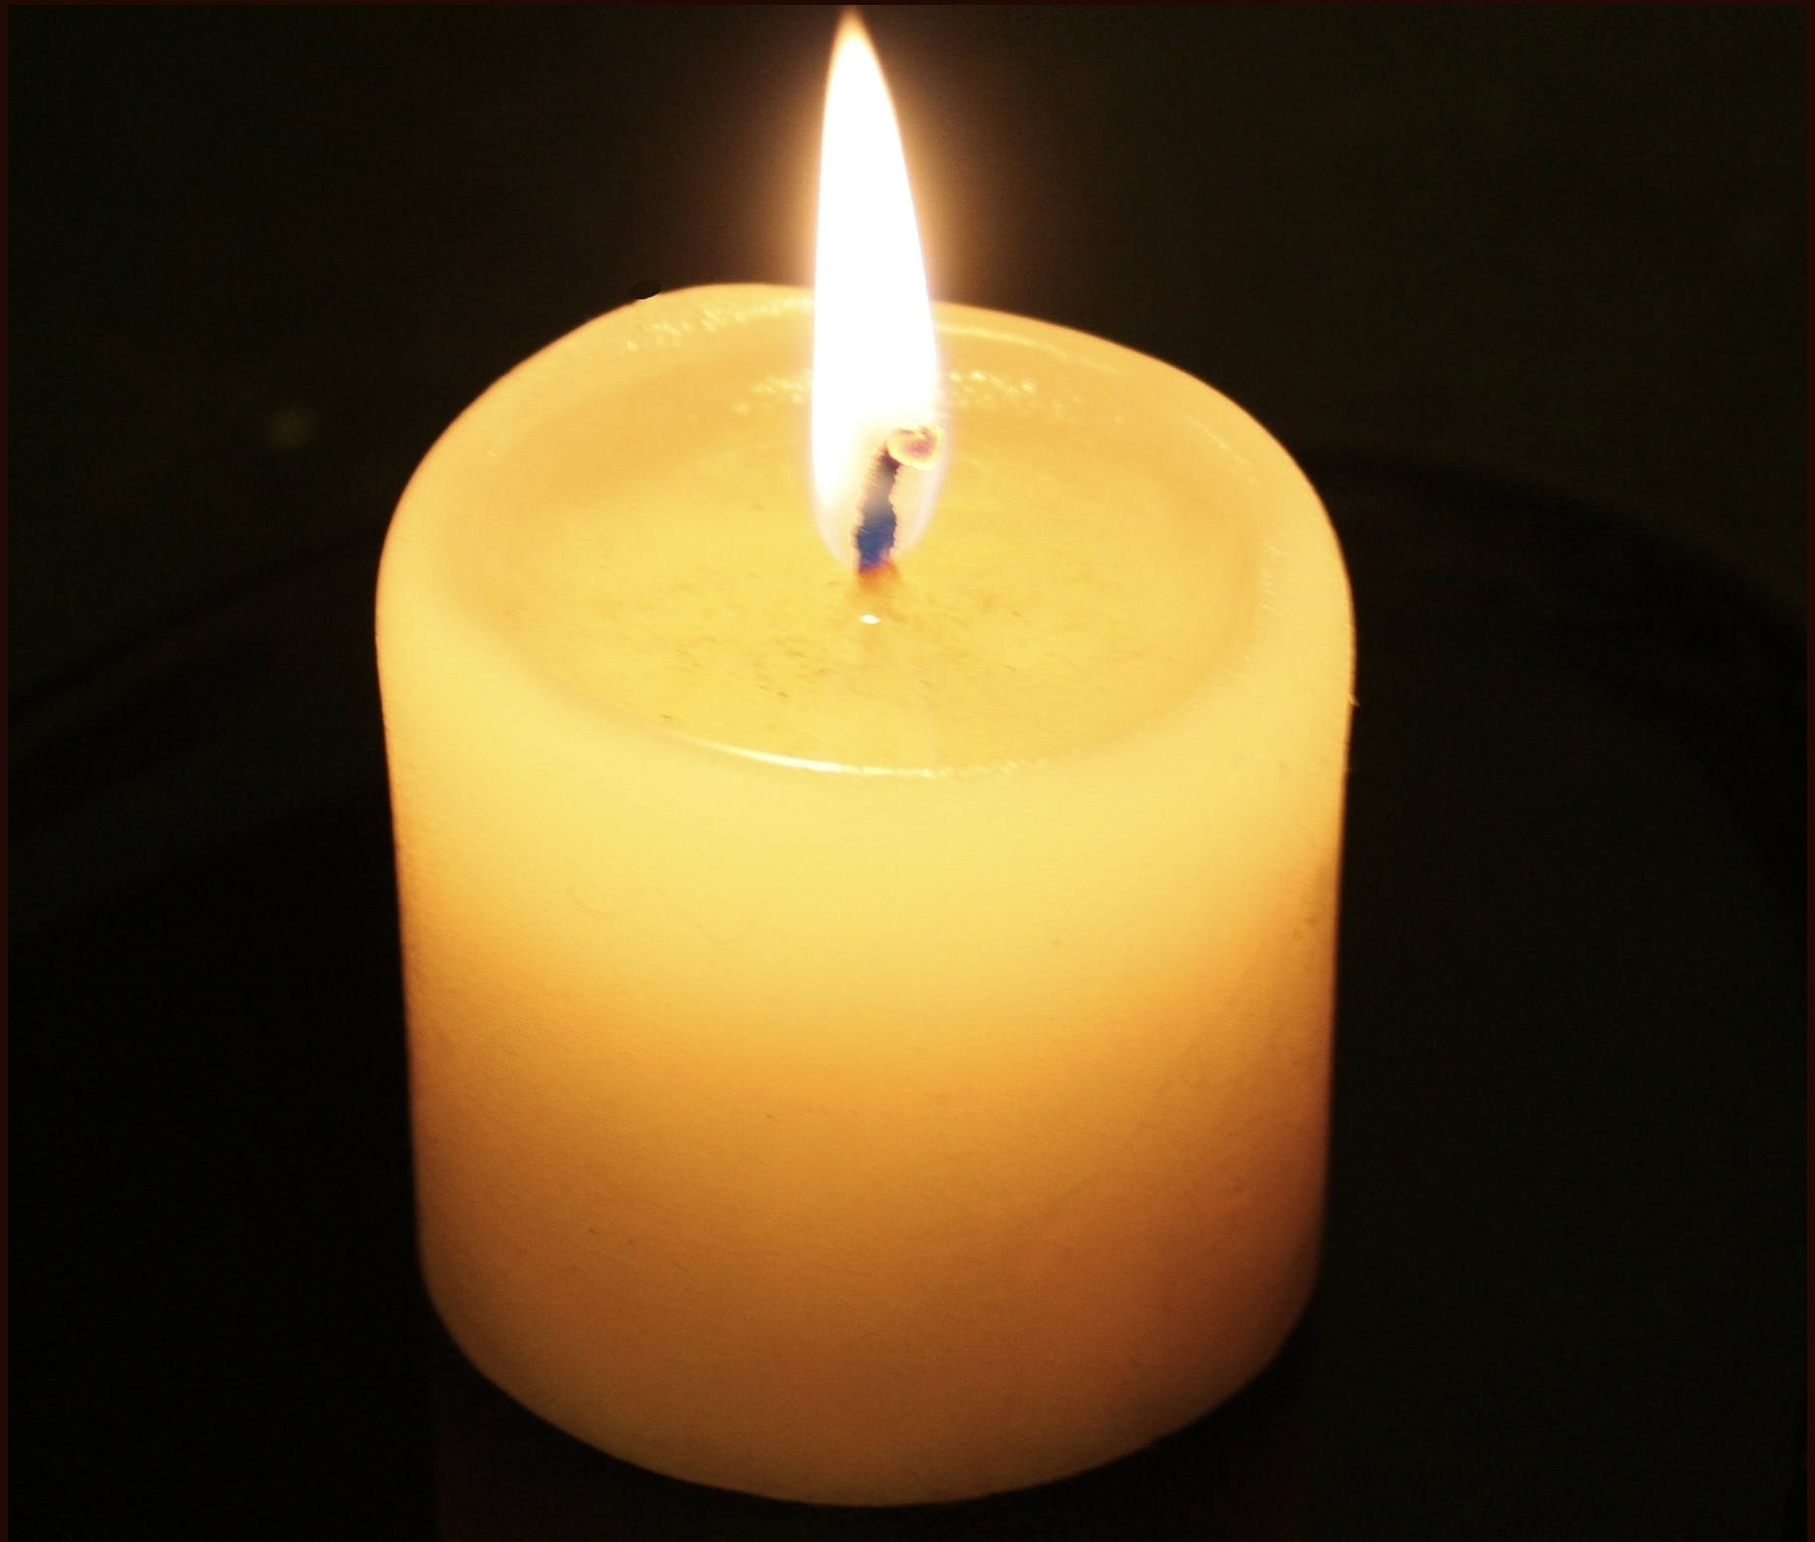
ชีวิตจิตเจ้าหน้าที่คำสอน
22 กุมภาพันธ์ 2017

Slide 2

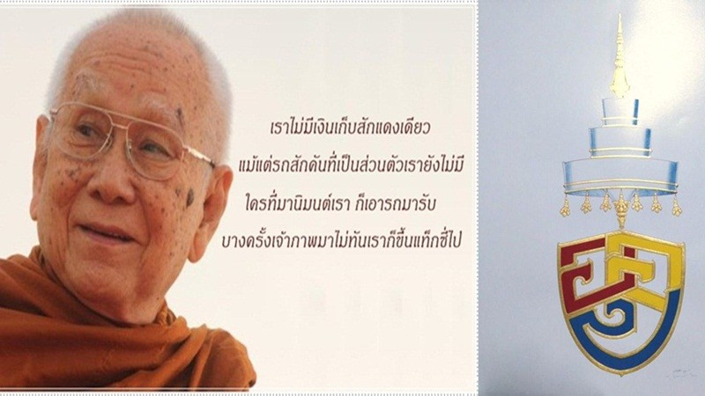

Slide 3
1คร. 12:28
พระ​เจ้า​ทรง​แต่งตั้ง​บาง​คน​ให้​ทำ​หน้าที่​ต่างๆ ใน​พระ​ศาสน​จักร คือ
หนึ่ง​ ให้​เป็น​อัคร​สาวก
สอง ​ให้​เป็น​ประ​กา​ศก​
และ​สาม​ ให้​เป็น​ครู​อาจารย์
ต่อจากนั้น คือ​ผู้​มี​อำนาจ​ทำ​อัศจรรย์ ผู้รักษา​โรค ผู้ช่วย​เหลือผู้ปกครองและ​ผู้พูด​ภาษา​ที่​ไม่​มี​ใคร​เข้าใจ

Slide 4
เจ้าหน้าที่ศูนย์คำสอนคือใคร?
GDC (คู่มือแนะแนวทั่วไปในการสอนคำสอน: 1997) ข้อ 139
เป็นผู้ที่ช่วยให้บุคคลหนึ่งได้พบกับพระเป็นเจ้า
GDC (คู่มือแนะแนวทั่วไปในการสอนคำสอน: 1997) ข้อ 156
เป็นผู้ที่มีสภาพชีวิตจิตที่แข็งแกร่งและการเป็นประจักษ์พยานชีวิตที่เห็นได้ชัด
เป็นสื่อกลางอันสำคัญยิ่งนัก เขาเป็นผู้ก่อให้เกิดกระบวนการแลกเปลี่ยนข้อมูลระหว่างบุคคลมนุษย์ทั้งหลายกับพระธรรมล้ำลึกของพระเป็นเจ้า ระหว่างบรรดาบุคคลที่เป็นผู้เรียนเอง และพร้อมทั้งชุมชน
เป็นผู้มีความมั่นใจว่ากิจกรรมต่างๆ ของเขาดึงเอาสิ่งค้ำจุนออกมาจากความเชื่อในพระจิตเจ้าและจากการภาวนาเสมอ

Slide 5
คุณสมบัติเจ้าหน้าที่ศูนย์คำสอน
จะต้องเป็นผู้ทำหน้าที่ทั้งในฐานะครู ผู้ฝึกอบรม และประจักษ์พยานเรื่องความเชื่อในเวลาเดียวกัน (GDC 237)

Slide 6
The Spirituality of the Catechist: Feeding Your Soul, Growing in Faith, Sharing with Others

Slide 7
Being
Knowing
Doing

Slide 8
กท 5:18-25
ส่วนพฤติกรรมของมนุษย์ที่เป็นผลจากมารร้าย | ส่วนผลของพระจิตเจ้าก็คือ
1. การผิดประเวณี 2. ความลามกโสมม 3. การปล่อยตัวตามราคตัณหา 4. การกราบไหว้รูปเคารพ 5. การใช้เวทมนตร์คาถา 6. การเป็นศัตรูกัน 7. การทะเลาะวิวาท 8. ความอิจฉาริษยา 9. ความโกรธเคือง 10. การแก่งแย่งชิงดี 11. การแตกแยก 12. การแบ่งพรรคแบ่งพวก 13. การเมามาย 14. การสำมะเลเทเมา และอีกหลายประการในทำนองเดียวกันนี้ | 1. ความรัก 2. ความชื่นชม 3. ความสงบ 4. ความอดทน 5. ความเมตตา 6. ความใจดี 7. ความซื่อสัตย์ 8. ความอ่อนโยน และ 9. การรู้จักควบคุมตนเอง

Slide 9
ลก. 18:1 พระ​เยซู​เจ้า​ทรง​เล่าเรื่อง​อุปมา​เรื่อง​หนึ่ง​แก่​บรรดา​ศิษย์​เพื่อ​สอน​ว่า​จำเป็น​ต้อง​อธิษ​ฐาน​ภาวนา​อยู่​เสมอ​โดย​ไม่​ท้อถอย (เรื่อง ผู้พิพากษา​ที่​ไร้​มโนธรรม​และ​หญิง​ม่าย​ผู้​รบเร้า)
ลก. 21:36 ท่าน​ทั้ง​หลาย​จง​ตื่น​เฝ้า​อธิษ​ฐาน​ภาวนา​อยู่​ตลอดเวลา​เถิด เพื่อ​ท่าน​จะ​มี​กำลัง​หนีพ้น​เหตุ​การณ์​ทั้งปวง​ที่​จะ​เกิด​ขึ้น​นี้​ไป​ยืน​อยู่​เฉพาะ​พระ​พักตร์​บุตร​แห่ง​มนุษย์​ได้’ (ลก. 21:34 ‘จง​ระวัง​ไว้​ให้​ดี อย่า​ปล่อยใจ​ของ​ท่าน​ให้​หมกมุ่น​อยู่​ใน​ความ​สนุกสนาน​รื่นเริง ความ​เมามาย​และ​ความ​กังวล​ถึง​ชีวิต​นี้ มิฉะนั้น วัน​นั้น​จะ​มา​ถึง​ท่าน​อย่าง​ฉับพลัน ลก. 21:35 เหมือน​บ่วง​แร้ว เพราะ​วัน​นั้น​จะ​ลง​มาเหนือ​ทุก​คน​ที่​อาศัย​อยู่​บน​แผ่น​ดิน ลก. 21:36 ท่าน​ทั้ง​หลาย​จง​ตื่น​เฝ้า​อธิษ​ฐาน​ภาวนา​อยู่​ตลอดเวลา​เถิด เพื่อ​ท่าน​จะ​มี​กำลัง​หนีพ้น​เหตุ​การณ์​ทั้งปวง​ที่​จะ​เกิด​ขึ้น​นี้​ไป​ยืน​อยู่​เฉพาะ​พระ​พักตร์​บุตร​แห่ง​มนุษย์​ได้’ )

Slide 10
1ธส. 5:17 จง​อธิษ​ฐาน​ภาวนา​อย่าง​สม่ำเสมอ

Slide 11


Slide 12
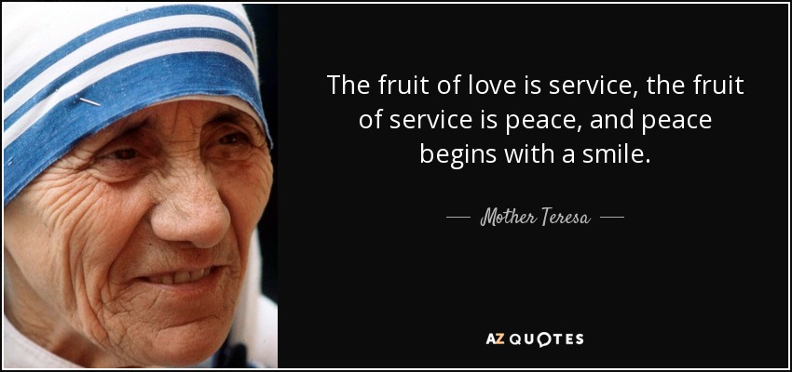

Slide 13
